Slide 1

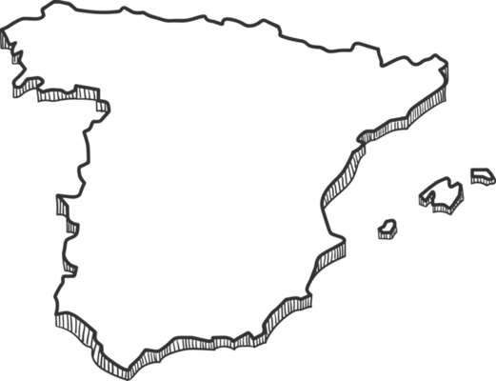
TEMA 8: Teorema de Pitágoras. Semejanza
Dos figuras distintas son semejantes cuando solo difieren en su tamaño. En
tal caso, los segmentos correspondientes son proporcionales.
Cada longitud en una de ellas se obtiene multiplicando la longitud correspondiente
en la otra por un número fijo, llamado razón de semejanza.
Distancia real = 700 km
Distancia en el mapa = 35 cm
700 km
35 cm
$$Razón de semejanza=\frac{700∙{10}^{5}cm}{35cm}=2.000.000=2∙{10}^{6}$$

